Slide 1
Проценат и примјена процента
G
P
Једначина процентног рачуна
p
100 %

Slide 2
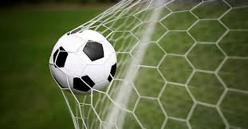
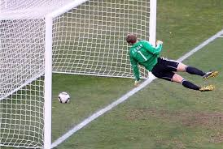
Golman Padaaaa............ 100 %.....pogodak!!!!!
Golman
pogodak
pogodak
pogodak
pogodak
pogodak
100 %
Pada
G : P = 100 : p

Slide 3
Једначина процентног рачуна гласи:
G : P = 100 : p
У свим примјерима појaвљују се три броја:
G - oсновна величина (главница), величина од које се рачунају проценти
P – процентни износ, дио главнице коме одговара одређени проценат
p – проценат %, дио цјелине изражен разломком са имениоцем 100

Slide 4
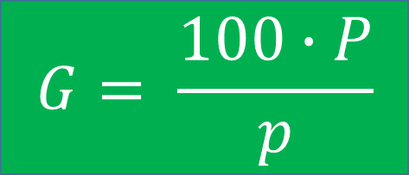
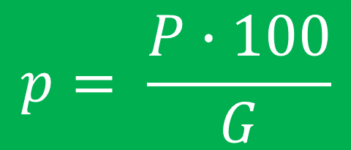
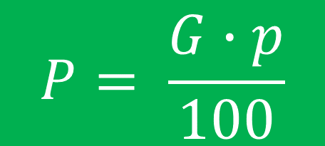
Размјера коју чине главница и процентни износ једнака је размјери коју чине број 100 и проценат.
$$G :P=100 :p$$
$$\frac{G}{P}=\frac{100}{p}$$
$$⟹$$
$$G∙p=100∙P$$
$$G= \frac{100∙P}{p}$$
$$P= \frac{G∙p}{100}$$
$$p= \frac{P∙100}{G}$$

Slide 5
Примјер 1. У неком одјељењу VII разреда једног дана су изостала са наставе 4 ученика, што износи 12,5% од укупног броја ученика у одјељењу. Колико има ученика у том одјељењу?
$$P=4 уч.$$
$$p=12,5\%$$
$$G∙12,5=100∙4$$
$$32$$
$$G=?$$
$$G=\frac{100∙4}{12,5} = \frac{400}{12,5}=\frac{4000}{125}$$
$$G :P=100 :p$$
$$1$$
$$G :4=100 :12,5$$
$G=32$ уч.
$$\frac{G}{4}=\frac{100}{12,5}$$
У том одјељењу има укупно 32 ученика.

Slide 6
Примјер 2. Од 800 kg шећерне репе добија се 120 kg шећера. Колико је то у процентима?
$G=800$ kg
$$800∙p=120∙100$$
$$P=120 kg$$
$$p=?$$
$$15$$
$$p=\frac{120∙100}{800}$$
$$G :P=100 :p$$
$$1$$
$$\frac{G}{P}=\frac{100}{p}$$
$$p=15\%$$
$$\frac{800}{120}=\frac{100}{p}$$
У процентима то је 15%.

Slide 7
Примјер 3. У једном одјељењу VII разреда било је 30 ученика, а разред је завршило 90%. Колико ученика је завршило разред? Изражено у процентима, колико ученика није завршило разред?
$G=30 уч$
$P∙10=30 ∙$ 9
$$p=90\%$$
$$P=\frac{270}{10}$$
$P$=?
$$G :P=100 :p$$
$$P=27 уч.$$
$$\frac{30}{P}=\frac{100}{90}$$
Разред је завршило 27 ученика што је 90%.
$$⟹$$
Ученици који нису завршили разред:
$$\frac{30}{P}=\frac{10}{9}$$
$$100\%−90\%=10\%$$

Slide 8
Примјер 4. Послије поскупљења од 5 % цијена патика износи 84 KM. Колика је била цијена патика прије поскупљења?
$$цијена патика у \% прије поскупљења је 100\%$$
$$цијена патика у \% послије поскупљења је 100\%+5\%=105\%$$
$$нова цијена патика од 84 КМ у \% је 105\%$$
$$p=105\%$$
$$\frac{G}{84}=\frac{100}{105}$$
$P=84$КМ
$$G=?$$
$$G∙105=84∙100$$
$$G :P=100 :p$$
$$4$$
$$20$$
$$G=\frac{84∙100}{105}$$
$$⟹$$
$$G=80 KM$$
$$\frac{G}{P}=\frac{100}{p}$$
$$21$$
$$1$$
$$Цијена патика прије поскупљења је била 80 KM.$$

Slide 9
Домаћи рад
Hема домаће задаће ☺

Slide 10
Хвала на пажњи!

